Slide 1

4. Routing
Laravel Framework

Slide 2




Nasrul, S.Pd.I, S.Kom, M.Kom
Dosen STT
Nurul Fikri
Instruktur IT
NF Computer
Instruktur IT Sekolah Programmer YBM PLN
Instruktur IT
Fast Com
nasrul99@gmail.com
nasrul tutorial

Slide 3
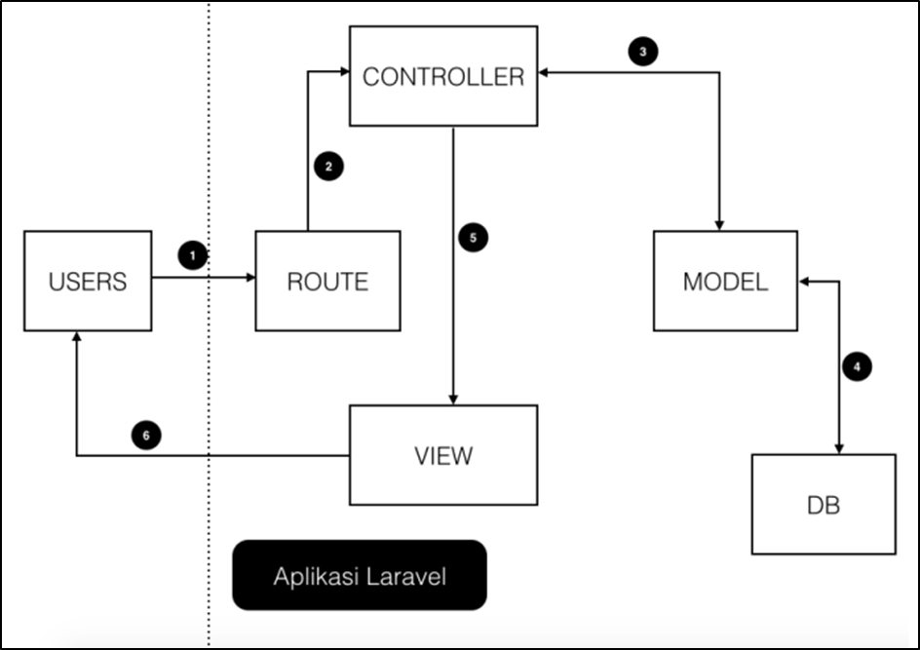
Konsep Route & MVC Laravel
Notes:
Pada gambar visualisasi MVC Laravel di dalam slide dapat dijelaskan sebagai berikut:
User mengakses aplikasi melalui route tertentu.
Route tersebut oleh aplikasi telah dipetakan ke controller action.
Controller action akan menggunakan model untuk mengakses data. Atau langsung mengembalikan view tanpa data (langsung ke step 5).
Model berinteraksi ke database untuk mendapatkan data atau menyimpan data.
Setelah berhasil mendapatkan data melalui model, controller akan mengembalikan sebuah view sekaligus data jika ada.
View tersebut pada akhirnya yang dilihat oleh user.

Slide 4
Latihan Routing
//Tambahkan route baru di routes/web.php
Route::get('/salam', function () {
return "Assalamu'alaikum Sobat, Selamat Belajar Laravel";
});

Slide 5
Latihan Routing dgn Menerima Parameter
//Tambahkan route baru di routes/web.php
Route::get('/pegawai/{nama}/{divisi}', function ($nama,$divisi) {
return 'Nama Pegawai : '.$nama.'<br/>Departemen : '.$divisi;
});

Slide 6
Latihan Routing dgn View(1)
//Tambahkan route baru di routes/web.php
Route::get('/kabar', function () {
return view('kondisi');
});

Slide 7
Latihan Routing dgn View(2)
<?php
//Tambahkan file baru di resources/views/kondisi.php
$nama = "Bedu";
echo 'Hai Apa Kabar '.$nama.' ?’;
?>

Slide 8
Latihan Routing dgn View & Blade(1)
//Tambahkan route baru di routes/web.php
Route::get('/nilai', function () {
return view('nilai');
});

Slide 9
Latihan Routing dgn View & Blade(2)
{{--Tambahkan file baru di resources/views/nilai.blade.php--}}
@php
$nama = "Budi";
$nilai = 59.99;
@endphp
{{-- struktur kendali if --}}
@if ($nilai >= 60)
@php $ket = "Lulus"; @endphp
@else
@php $ket = "Gagal"; @endphp
@endif
Siswa {{ $nama }} dengan nilai {{ $nilai }}
dinyatakan {{ $ket }}

Slide 10
Latihan Routing dgn View, Blade & Array(1)
//Tambahkan route baru di routes/web.php
Route::get('/daftarnilai', function () {
return view('daftar_nilai');
});

Slide 11
Latihan Routing dgn View, Blade & Array(2)
{{--Tambahkan file baru di resources/views/nilai.blade.php--}}
@php
$no = 1;
//array scalar
$s1 = ['nama'=>'Fawwaz', 'nilai'=>85];
$s2 = ['nama'=>'Bedu', 'nilai'=>58];
$s3 = ['nama'=>'Siti', 'nilai'=>95];
$s4 = ['nama'=>'Deden', 'nilai'=>30];
$judul = ['No','Nama','Nilai','Keterangan'];
//array assoc
$siswa = [$s1, $s2, $s3, $s4];
@endphp

Slide 12
Latihan Routing dgn View, Blade & Array(3)
{{-- Lanjutan Slide Sebelumnya --}}
<table border="1" align="center" cellpadding="10">
<thead>
<tr>
@foreach ( $judul as $jdl )
<th>{{ $jdl }}</th>
@endforeach
</tr>
</thead>
<tbody>
@foreach ( $siswa as $sis)
@php
$ket = ($sis['nilai'] >= 60) ? 'Lulus' : 'Gagal';
$warna = ($no % 2 == 1) ? 'green' : 'yellow';
@endphp
<tr bgcolor="{{ $warna }}">
<td>{{ $no++ }}</td>
<td>{{ $sis['nama'] }}</td>
<td>{{ $sis['nilai']}}</td>
<td>{{ $ket}}</td>
</tr>
@endforeach
</tbody>
</table>

Slide 13
Routing dgn View & Controller(1)
//Tambahkan route baru di routes/web.php
Route::get('/mahasiswa’,
[App\Http\Controllers\MahasiswaController::class,
'dataMahasiswa']);

Slide 14
Routing dgn View & Controller(2)
//Tambahkan file baru di //app/Http/Controllers/MahasiswaController.php
<?php
namespace App\Http\Controllers;
use Illuminate\Http\request;
class MahasiswaController extends Controller
{
public function dataMahasiswa(){
$mhs1 = 'Fawwaz'; $asal1 = 'Jakarta';
$mhs2 = 'Inaya'; $asal2 = 'Depok';
return view('data_mahasiswa',
compact('mhs1','mhs2','asal1','asal2')
);
}
}

Slide 15
Routing dgn View & Controller(3)
//Tambahkan route baru di routes/web.php (cara 1)
Route::get('mahasiswa',
'App\Http\Controllers\MahasiswaController@dataMahasiswa’);
//Atau cara 2 (pilih salah satu saja)
use App\Http\Controllers\MahasiswaController;
Route::get(
'/mahasiswa',
[MahasiswaController::class, 'dataMahasiswa']
);

Slide 16
Routing dgn View & Controller(4)
{{-- Tambahkan file baru di di resources/views/nilai.blade.php --}}
<h3>Data Mahasiswa</h3>
<ol>
<li>Mahasiswa 1: {{ $mhs1 }}, Asal: {{ $asal1 }} </li>
<li>Mahasiswa 2: {{ $mhs2 }}, Asal: {{ $asal2 }}</li>
</ol>

